Slide 1
Otthoni hálózat kiépítése
Az interaktív tananyag készítője:
Majzik Bendegúz
A koncepciót megalkotta és a munkát segítette:
Komoróczy Tamásné
Nyíregyházi Vasvári Pál Gimnázium
Vágjunk bele!
Kilépés

Slide 2
Első lépések
Tovább
Az interaktív tananyagban a diák között a Tovább, illetve Vissza gombok segítségével lehetséges haladni.
A Főmenü gomb megnyomásával a főmenübe jutunk, kilépés gombbal befejezzük a bemutatót.
A Főmenüben Minden egyes hálózati eszköz (A Notebook és PC kivételével) képére kattintva annak leírásához jutunk el.
Vissza
Bevezetés, ismétlés

Slide 3
Kilépés
Főmenü
Milyen hardver segítségével csatlakozhat eszközünk egy hálózatra? tipp:
Mi az IP-cím? tipp:
Mi a MAC-cím (fizikai cím)? tipp:
Miben tér el a lokális és globális hálózat? tipp:
A lokális hálózat eszközei fizikailag egy helyen (pl.: egy épületben) vannak, a globális hálózat a hálózatok hálózata, ilyen az internet is.
Azonosító, ami az Internet Protocol-t használó számítógépek azonosítására szolgál. (Létezik IPv4 és IPv6 cím)
Egy egyedi, a hálózati eszköz gyártásakor megadott 6 db hexadeximális (16-os számrendszerbeli) számból álló azonosító.
Hálózati kártya (PCI, PCI-Express, laptopokban miniPCI, miniPCI-Express csatolófelület), USB Wireless Adapter (WiFi stick)
A kérdőjelre kattintva megjelenik a helyes válasz, majd ugyanoda kattintva eltűnik.
Tovább

Slide 4
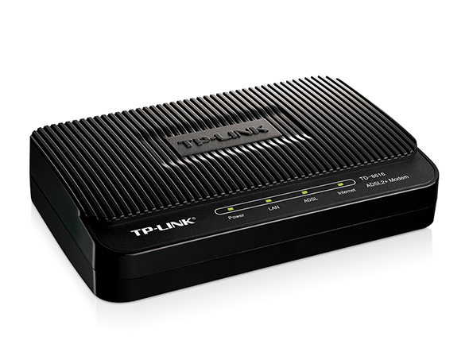
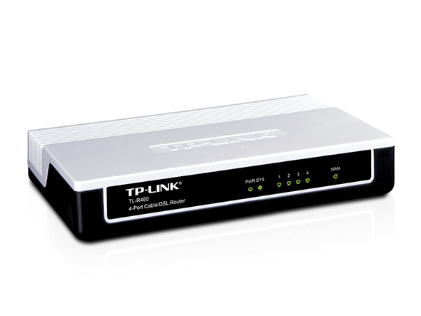
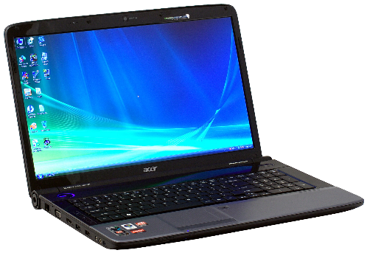
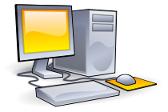
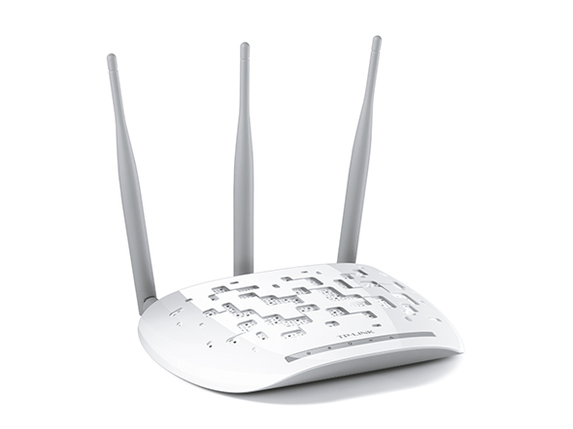
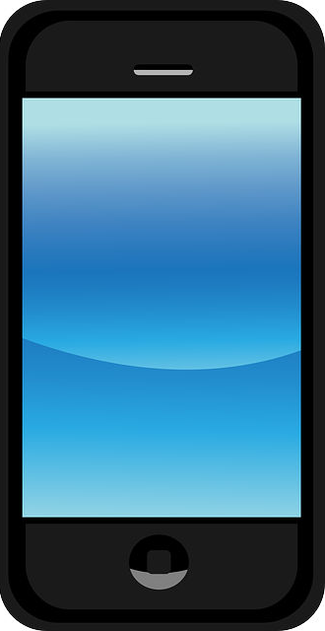
Válasszon egy menüpontot:
Kilépés
Forások
Tovább
modem
router
switch
notebook
PC
Wireless access point
PC
smartphone
Bevezetés, ismétlés

Slide 5
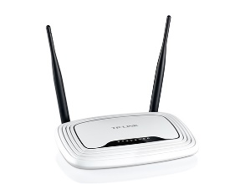
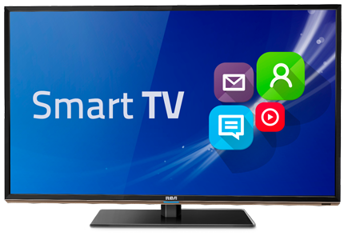
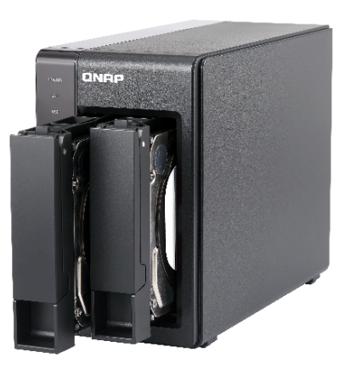
Válasszon egy menüpontot:
Kilépés
Vissza
Wireless router
notebook
PC
NAS

Slide 6
Modem
Kilépés
Főmenü
A szolgáltató és a helyi hálózatot telefonvona-lon vagy kábeltévéhálózaton keresztül összekötő eszköz. Mivel mindkét fent említett kapcsolat analóg, a modem feladata a digitális jel átala-kítása, illetve a bejövő analóg jel visszaala-kítása.
Tovább

Slide 7
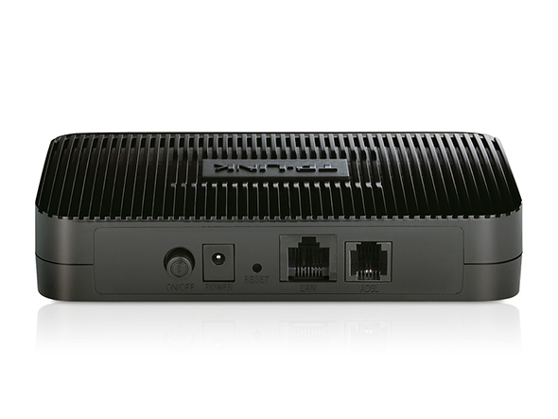
Portok egy modemen:
Kilépés
Főmenü
Vissza
Ethernet-kábel (RJ45 csatlakozó)
Telefonvonal (RJ11 csatlakozó)

Slide 8
Router
Kilépés
Főmenü
Feladata a hálózati forgalom irányítása, háló-zatok összekapcsolása.
A hálózatba kötött eszközök az adatokat ún. csomagok formájában küldik és fogadják, aminek van egy feladója és egy címzettje (ez az eszköz IP-címe Internet Protocoll esetén).
A router a cím alapján küldi a megfelelő kime-neten tovább a csomagot.
Tovább

Slide 9
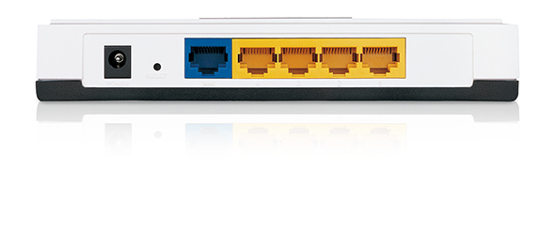
Kilépés
Főmenü
Legtöbb esetben a routerek switch-ként is funk-cionálnak, továbbá rendelkezhetnek beépített tűzfallal is, mely a bejövő kapcsolatokat szűri.
WAN-port (csatlakozás külső hálózathoz)
LAN-portok (belső hálózat eszközeinek)
Vissza
Wireless router és Access Point konfigurálása (beállítása)
Tovább

Slide 10
Wireless Access Point
Kilépés
Főmenü
Vezetéknélküli hozzáféré-si pont, tulajdonképpen egy router, LAN-portok nélkül. Meglévő WiFi há-lózat kiterjesztéséhez, vagy WiFi modullal nem rendelkező router, modem mellé érdemes beszerelni.
Wireless router és Access Point konfigurálása (beállítása)
Tovább

Slide 11
Switch
Kilépés
Főmenü
Alapvetően a vezetékes há-lózat bővítésére szolgál, otthoni hálózat esetén (5-8 portos), nagyobb intézmé-nyekben (24-48 portos), így ugyanabba a hálózatba akár több száz gépet is beköthe-tünk.

Slide 12
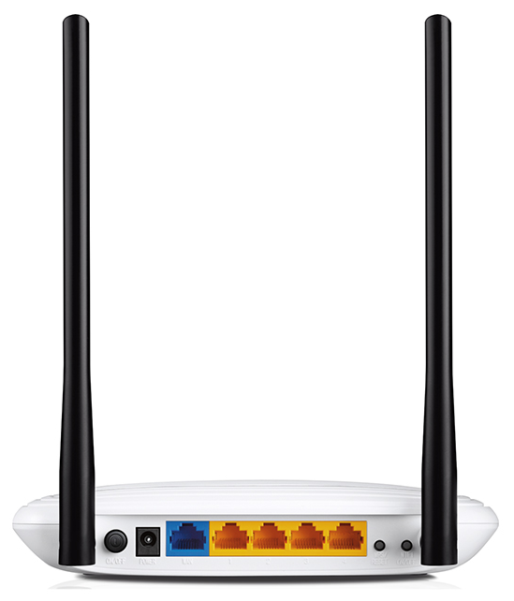
Wireless Router
Kilépés
Főmenü
Az Access Pointot és Rou-tert egyesítő eszköz, melynek hálózatához veze-tékkel és vezeték nélkül is kapcsolódhatunk, előbbi jellemzője miatt általában ez a legalkalmasabb ott-honi használatra.
Wireless router és Access Point konfigurálása (beállítása)
Tovább

Slide 13
NAS (Network Attached Storage)
Kilépés
Főmenü
A hálózati adattároló nem más, mint egy kisebb teljesítményű számítógép, saját (általában Linux-alapú) operációs rendszerrel, kifejezet-ten fájlmegosztásra és tartalomszolgáltatásra.
Használata több szempontból is előnyös:
Az adott hálózaton a rajta tárolt adatokat az összes eszköz elérheti
Egyszerre – router segítségével - több eszközt is képes kiszolgálni akár vezeték nélkül is

Slide 14
Smart TV
Kilépés
Főmenü
Az okos TV-k saját operációsrendszerrel (Pl.: Samsung ➢ Tizen, LG ➢ WebOS) rendelkező megje-lenítők, melyeken különböző alkalmazások (Pl.: YouTube, Facebook, Böngésző stb…) futnak. Bár egy számítógépet, vagy egy okostelefont nem helyettesít, azt kiegészíti különböző szolgál-tatásokkal. Például LAN-on keresztül videókat, zenéket játszhatunk le más eszközökről, vagy mobil eszközünk kijelzőjét tükrözhetjük a TV-re (megfelelő szoftver megléte esetén).

Slide 15
Csatlakozás WiFi hálózathoz okostelefonnal
Kilépés
Főmenü
Ma már szinte mindenki rendelkezik valamilyen okos eszközzel, legyen az telefon, tablet vagy phablet (közel táblagép méretű telefon). Ebben a menüpontban ezek vezeték nélküli kapcsolódási lehetőségeit ismertetjük.
Tovább

Slide 16
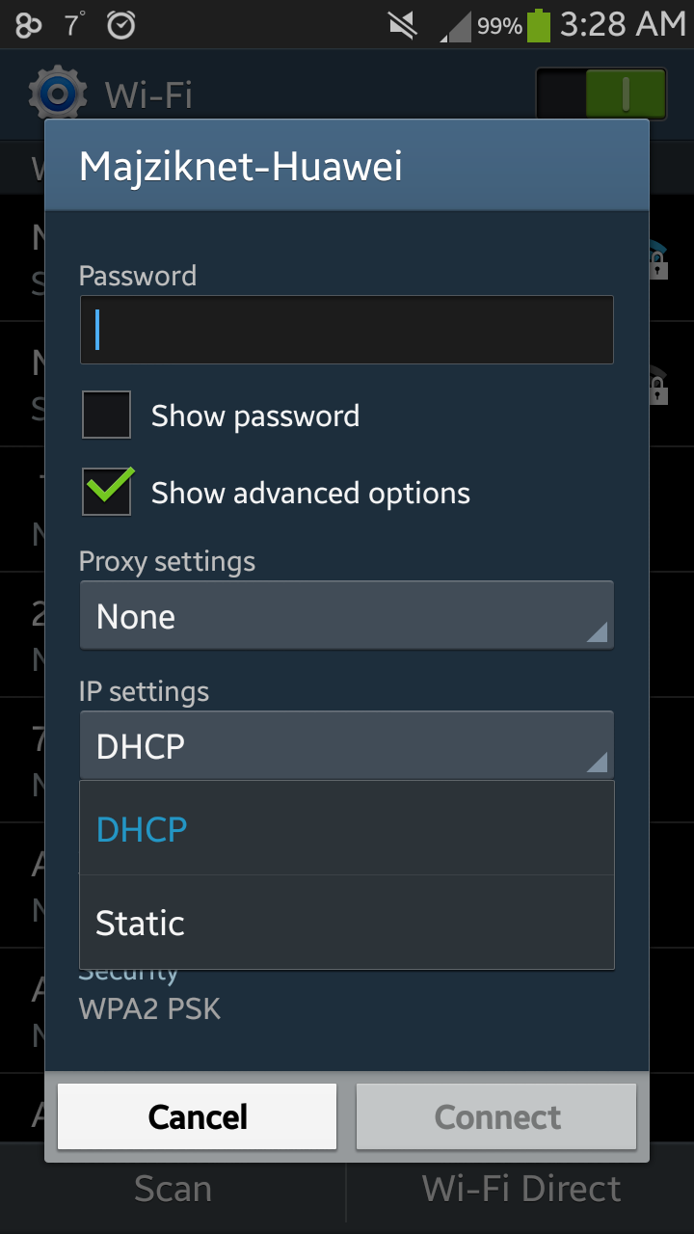
Kilépés
Főmenü
Az eszköz Beállítások menüjébe belépve keressük meg WiFi menü-pontot, majd koppintsunk rá. Ek-kor a rendszer listázza az elér-hető WiFi hálózatok nevét illet-ve, hogy azok biztonságosak-e a-vagy titkosítatlanul kommuniká-lunk a routerrel.
Ha rákoppintunk a Hálózat nevére (Android rendszer) jelszóval vé-dett hálózat esetén az oldalt látható ablak ugrik fel:
Vissza
Tovább

Slide 17
Kilépés
Főmenü
A Password (Jelszó) értelemszerű-en a jelszó helye, azt ide kell beírni, a Show Password négyzetét (Jeszó megjelenítése) kipipálva megjelenik a beírt jelszó, a Show advanced options (Speciális beál-lítások) esetén beállíthatjuk, hogy fix IP-címmel (Static – Statikus) kapcsolóduk, vagy azt a router ossza ki eszközünknek (DHCP). A Connect (Kapcsolódás) gomb megnyomása után az eszköz megkísérel kapcsolódni az adott hálózathoz.
Vissza

Slide 18
Wireless Access Point és Router beállítása
Kilépés
Főmenü
Tovább

Slide 19
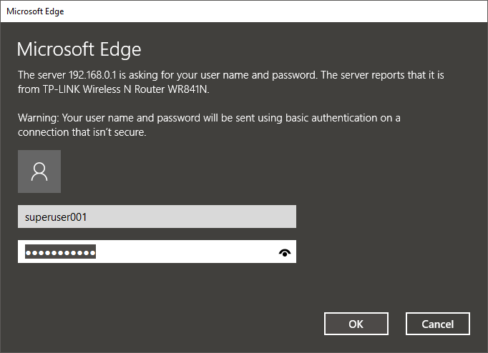
Bejelentkezés a router webes kezelőfelületére.
Kilépés
Főmenü
Felhasználónév helye (az alapértelmezett a jelszóval együtt fel van tüntetve a routeren)
Vissza
Tovább
Jelszó helye

Slide 20
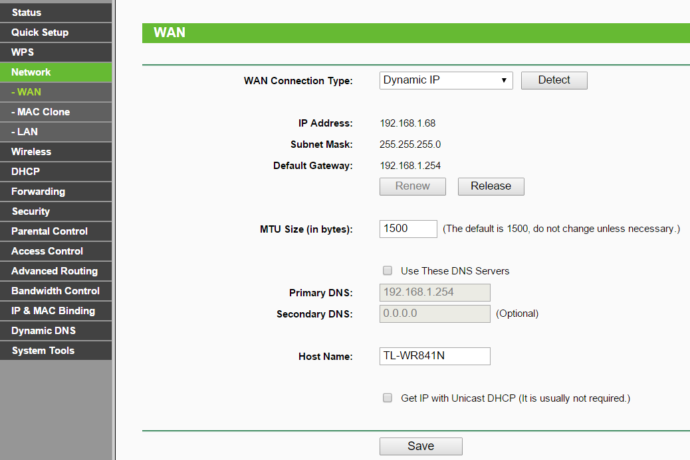
Kilépés
Főmenü
A kapcsolat típusa (lehet Statikus IP, dinamikus IP)
A kapcsolat típusának automatikus felismerése
Vissza
Tovább
A router neve a hálózatban

Slide 21
Subnet Mask: magyarul alhálózati maszk azt mu-tatja meg, hogy mely gépek tartoznak egy alhá-lózatba. Akkor tartoznak a gépek egy alháló-zatba, ha képesek router nélkül egymással kom-munikálni.
Default Gateway: alapértelmezett átjáró, ez mindig a router belső IP-címe. (Erről a címről érjük el a router konfigurációs felületét is.)
Vissza
Tovább

Slide 22
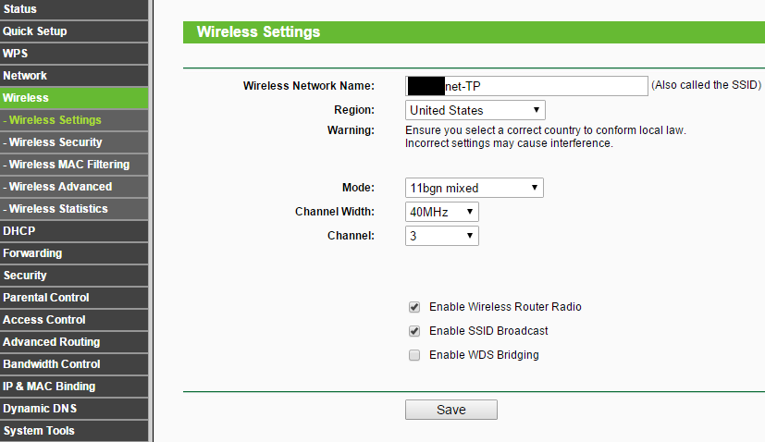
Kilépés
Főmenü
A WiFi hálózat neve
Csatorna szélessége
Wireless standard kiválasztása
Csatorna kiválasztása
WiFi be/kikapcsolása
Hálózat nevének megjelenítése
Meglévő hálózat kiterjesztése
Vissza
Tovább

Slide 23
Kilépés
Főmenü
Channel (csatorna): Minden csatorna egy-egy (általában 12-13 elérhető) frekvenciát jelöl, célszerű a hatókörön belüli vezeték nélküli hálózatokat külön csatornára állítani, így a routernek nem (vagy csak kevesebbet) kell a csomagokból kiszűrni nem neki szántakat, ez a sebesség szempontjából is fontos.
Channel Width: A csatorna szélessége, az adott csatornán a megadott nagyságú frekvenciatar-tományon belül.
Vissza
Tovább

Slide 24
Kilépés
Főmenü
Nincs jelszavas védelem
A kapcsolódáshoz szükséges jelszó
Vissza
Tovább

Slide 25
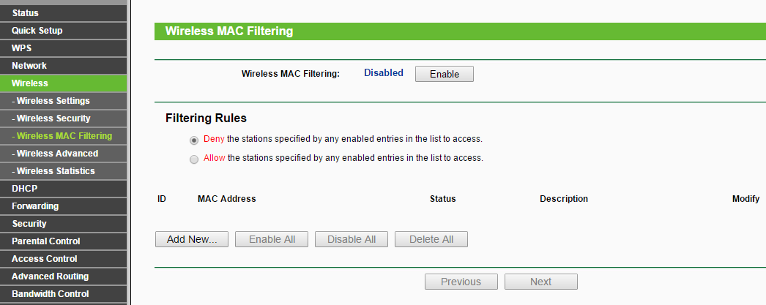
Kilépés
Főmenü
MAC-cím szűrés be/kikapcsolása
Szűrési mód (Engedélyezés vagy tiltás)
Név MAC-cím Státusz Leírás Módosítás
Vissza
Tovább

Slide 26
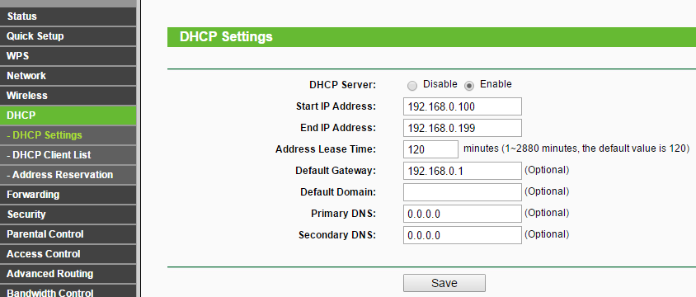
Kilépés
Főmenü
DHCP engedélyezése, tiltása
IP-cím tartomány
Vissza
Tovább

Slide 27
Kilépés
Főmenü
Wireless MAC Filtering: MAC-cím szűrés engedé-lyezésével a megadott azonosítójú hálózati esz-közök (Pl.: Laptop WiFi kártyája, Telefon Wire-less modulja) hálózathoz való kapcsolódását engedélyezhetjük, vagy tilthatjuk.
DHCP: dinamic host configuration protocol, ez biztosítja, hogy a hálózati eszközök dinami-kusan megkapják IP-címüket, esetleg más beállí-tásukat.
Vissza

Slide 28
Források
Kilépés
Főmenü
Hálózatok (pollak.hu) Letöltve: 2016.02.15. http://www.pollak.hu/static/sanyag/halozat.html
http://www.tplink.com/uk/products/details/cat-12_TL-WA901ND.html
http://www.tplink.com/uk/products/details/cat-4762_TL-R460.html
http://www.tplink.com/uk/products/details/cat-15_TD-8616.html
http://www.tplink.com/uk/products/details/cat-4763_TL-SF1005D.html
http://www.tplink.com/uk/products/details/cat-9_TL-WR841N.html
http://sawvideo.com/resources/workshop/scheduled/experimental-smartphone-video
http://www.torontotvrepair.com/rca-smart-tv-repair.html
https://tablagep.wordpress.com/2014/01/25/miert-valasszak-androidos-tabletet/
https://commons.wikimedia.org/wiki/File:Desktop-PC.svg
https://www.qnap.com/i/useng/product/model.php?II=195
http://www.ucexpert.ru/archives/3148
http://pngimg.com/download/5935 (A képek letöltési ideje 2016. 02. 15)
Bártfai Barnabás: Hogyan használjam? 8. kiadás 258.old.
Vissza
Tovább

